Slide 1



3° GRADE
ONLINE CLASS
WEEK N°24
DATE: SEPTEMBER 7 th, 2020
Colegio Jean Piaget
Mi escuela, un lugar para aprender y crecer en un ambiente saludable
Miss Pía Cáceres G.

Slide 2
ASIGNATURA /CURSO | Inglés 3°
NOMBRE DEL PROFESOR/A | Pía Cáceres González
OBJETIVO DE APRENDIZAJE PRIORIZACIÓN NIVEL 1 | OA1. Comprender textos leídos por un adulto o en formato audiovisual, breves y simples, como: ▪ rimas y chants ▪ canciones ▪ cuentos ▪ diálogos ▪ textos informativos
INDICADORES DE EVALUACIÓN PARA OA | Siguen, repiten y cantan rimas, chants y canciones
CONTENIDO /HABILIDADES | Contenido: have- has Habilidades :Comprensión oral de textos adaptados y auténticos breves y simples como diálogos, textos expositivos, rimas, chants y cuentos
OBJETIVO DE LA CLASE | Siguen, repiten y cantan rimas, chants y canciones con have and has
EVALUACIÓN | Se evaluará de forma formativa a través de preguntas del ticket de salida.

Slide 3

Reglas de la clase virtual
Llego contento a clases y trabajo con alegría
Me Identifico con mi nombre y apellido
Soy puntual al entrar a clases
Me presento con ropa adecuada para la clase (no con pijama)
Silencio mi micrófono
Enciendo mi cámara
Recuerdo que la clase es grabada de inicio a fin
Uso SOLO el chat para preguntas a la profesora

Slide 4
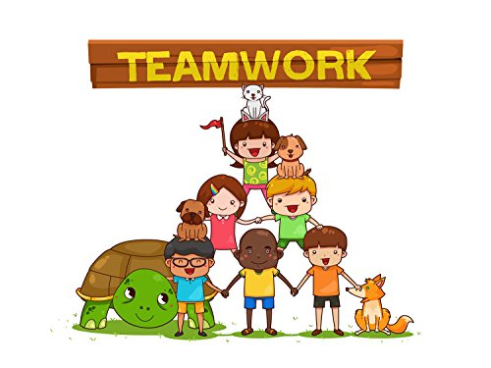
Traigo mi cuaderno y libro de la clase
Sigo las instrucciones y explicaciones de la profesora y tías presentes
Ser respetuosos con todos las personas presentes en la clase
No debo utilizar palabras groseras.
Levantar mi mano para participar o preguntar

Slide 5



Importante
Cuando esté la imagen de un lápiz, significa que debes escribir en tu cuaderno
Cuando esté esta imagen de un libro, significa que debes trabajar en tu libro de inglés.
Cuando esté la imagen de una cámara fotográfica, significa que debes mandar reporte sólo de esa actividad (una foto de la actividad)

Slide 6

Inicio
WHO REMEMBER WHAT WE SAW THE LAST CLASS?

Slide 7

HAVE- HAS
September 7th, 2020
Objetivo: Siguen, repiten y cantan rimas, chants y canciones con have and has

Slide 8
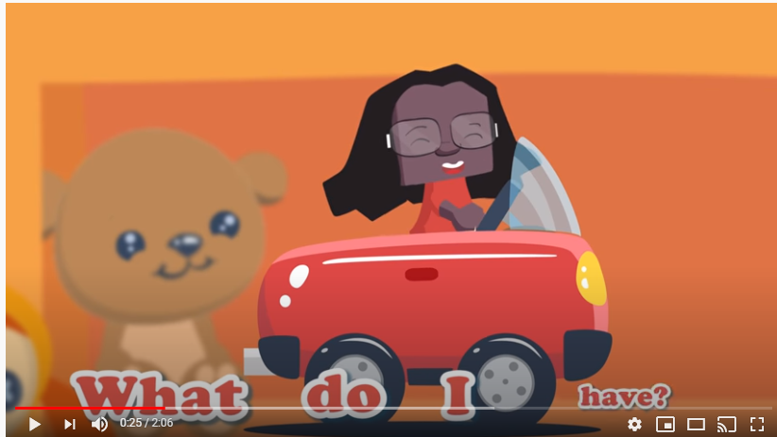
MOTIVACIÓN
Good morning! Espero que te encuentre muy bien, hoy cómo pudiste observar trabajaremos con HAVE y HAS, pero antes de comenzar quiero que cantes conmigo la siguiente canción
https://www.youtube.com/watch?v=dKkawO9zVkQ

Slide 9


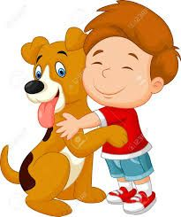
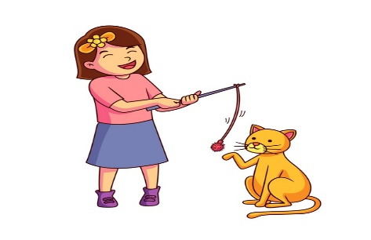
HAVE- HAS
EXAMPLE:
I HAVE A DOG /TENGO UN PERRO/
SHE HAS A CAT /ELLA TIENE UN GATO/
El verbo 'to have' tiene en español el significado principal de 'tener' y 'haber'

Slide 10
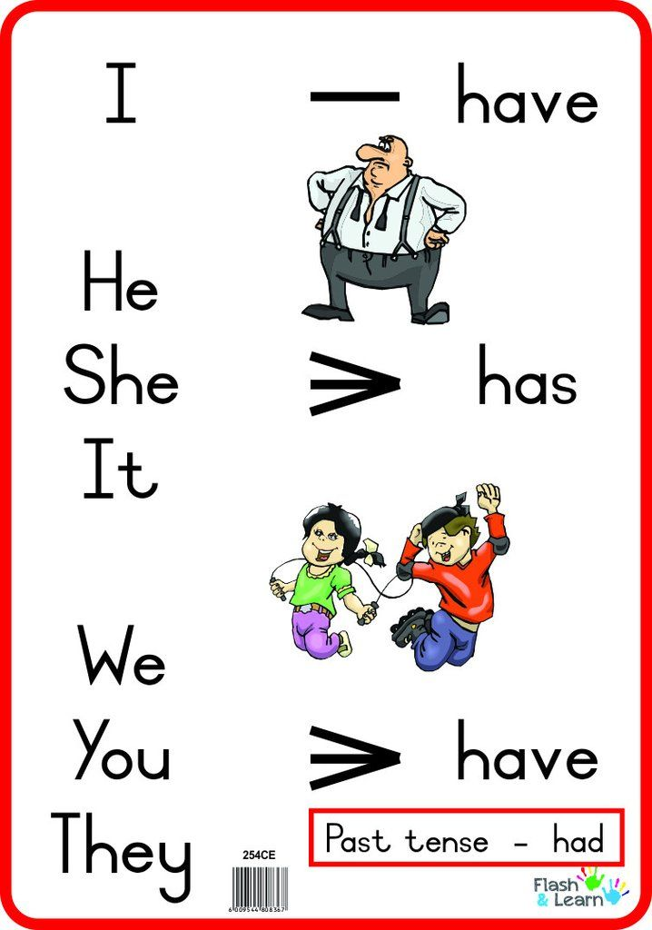

Slide 11
QUESTION
PREGUNTA
DO + HAVE + OBJECT + ?
DO I HAVE LION ?
DO YOU HAVE A DOG ?
DO THEY HAVE A CAT ?
DO WE HAVE A TIGER ?
RESPUESTA
YES, I DO
NO, I DON´T
YES, YOU DO
NO, YOU DON´T
YES, THEY DO
NO, THEY DON´T
YES, WE DO
NO, WE DON´T

Slide 12
PREGUNTA
DOES + HAVE + OBJECT+ ?
DOES HE HAVE A LION ?
DOES SHE HAVE A PIG ?
D0ES IT HAVE A SNAKE ?
RESPUESTA
YES, HE DOES
NO, HE DOESN´T
YES, SHE DOES
NO, SHE DOESN´T
YES, IT DOES
NO, THEY DOESN´T

Slide 13


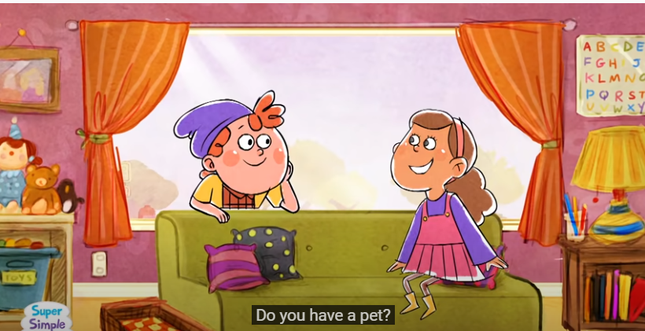
LISTEN AND WATCH THE VIDEO
https://www.youtube.com/watch?v=pWepfJ-8XU0

Slide 14
SING AND COMPLETE WITH ME
I have a bird.
I have a pet.
He is a ________
And he says, "Tweet, tweet, tweet, tweet, tweet. Tweet tweet."
I have a fish.
I have a pet.
She is a ________
And she says, "Glub, glub, glub, glub, glub. Glub glub."
I have a lion.
A lion?!
I have a pet.
He is a __________
And he says, "Roar, roar, roar, roar, roar. Roar roar."
Tweet tweet.
Glub glub.
ROAR!
I have a pet.
He is a _________
And he says, "Woof, woof, woof, woof, woof. Woof woof."
I have a cat.
I have a pet.
She is a ______
And she says, "Meow, meow, meow, meow, meow. Meow meow."
I have a mouse.
I have a pet.
He is a ________
And he says, "Squeak, squeak, squeak, squeak, squeak. Squeak squeak."
Woof woof.
Meow meow.
Squeak squeak.

Slide 15

TIME TO PLAY
INSTRUCCIONES:
1-Gira la rueda
2- Al parar la rueda, leerás una pregunta.
3- Debes responder la pregunta con
Yes, I do
No, I don´t
PARAR

Slide 16
EXIT TICKET 24
1- Do you have a sister or brother?
2- Do you have a friend? Why or why not?
3- Do you want to have a pet? Why or why not?
Email: pia.caceres@colegio-jeanpiaget.cl
Telefono: +569 32735472

Slide 17

Good job! See you the next class, good bye

